Slide 1
UBMA Master 2_ ST
Chapitre 3
Emetteurs et récepteurs
de lumière
2024/2025

Slide 2
Aux extrémités des fibres
• Les sources ( DEL, DL): Transducteurs élécro-optiques.
• Les photo détecteurs (PIN, APD): Transducteurs opto-éléctriques.

Slide 3
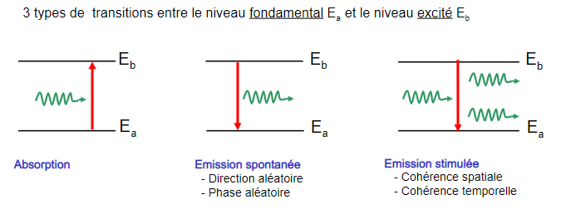
Interaction lumière matière

Slide 4
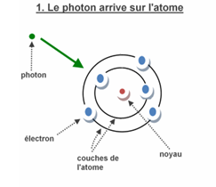
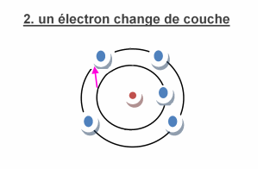
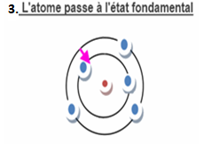
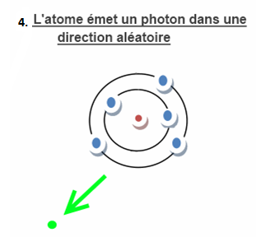
Absorption et émission spontanée

Slide 5
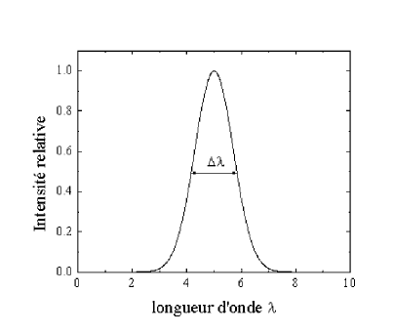
La diode électroluminescente (LED)
Un spectre large et se caractérise par ces différents rendements

Slide 6
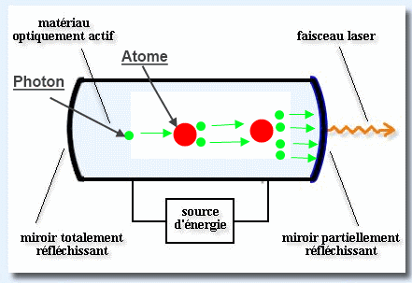
Schéma de principe d’un Laser
LASER( Light Amplification by Stimulated Emission of Radiation)
Lumière directive, monochromatique et cohérente

Slide 7
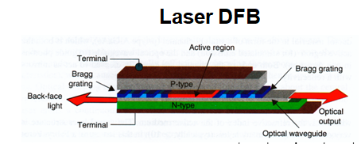
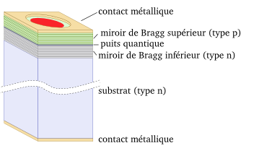
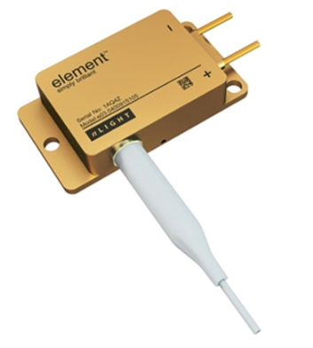
Structures des Diodes lasers
VCSEL
Diode laser réelle

Slide 8
Composants électroluminescents
Caractéristiques & comparaison
DEL
DL
Puissance
0,1 mW
1 mW
Puissance dans la fibre
0,01 mW
0,5 mW
30 à 40nm
(large)
1 à 0.1 nm
(étroite)
Largeur du spectre
Rapidité de modulation
100 MHz
10 GHz
Durée de vie
100 ans
10 ans
Refroidissement
Non
Oui

Slide 9
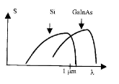
Photorécepteurs

Slide 10
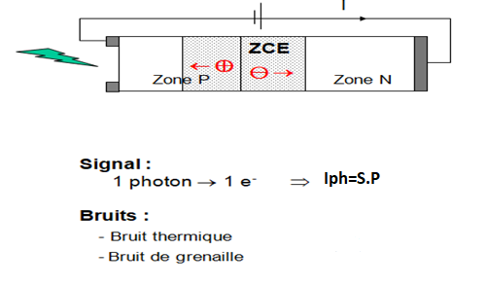
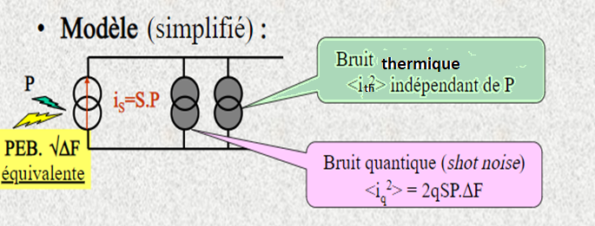
Bruit dans les récepteurs

Slide 11
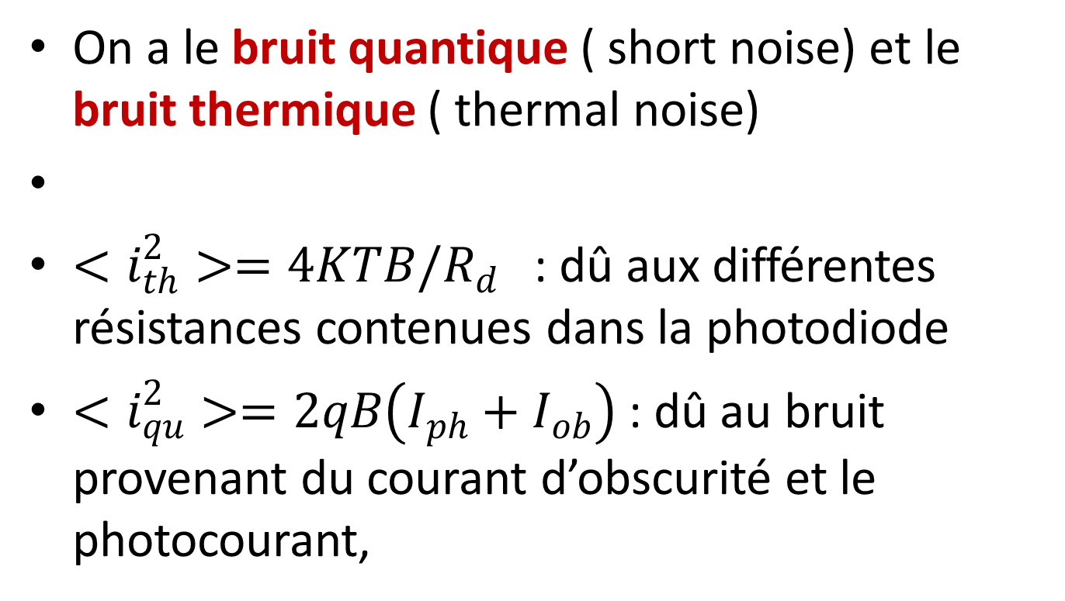
Bruit dans les récepteurs
On a le bruit quantique ( short noise) et le bruit thermique ( thermal noise)
$<i_{th}^{2}>=4KTB/R_{d}$ : dû aux différentes résistances contenues dans la photodiode
$<i_{qu}^{2}>=2qB\left(I_{ph}+I_{ob}\right)$: dû au bruit provenant du courant d’obscurité et le photocourant,

